Slide 1

tesseract 활용한
자동차 번호인식
프로젝트
# 4

Slide 2
2
흐림도 측정
KNN(K Nearest Neighbors) 알고리즘 수행
→ 패턴인식에서 사용되는 k-최근접 이웃 알고리즘
즉 어떤 특정 공간 내에 k개의 가장 가까운 훈련 데이터로 구성되어 있는 것 의미
이것은 학습 데이터 중 가장 유사한 k개의 데이터를 이용해서 값을 예측하는 방법
특징은 training데이터를 classify 단계에서 바로 쓰기 때문에 별다른 training 단계가 필요 없음

Slide 3
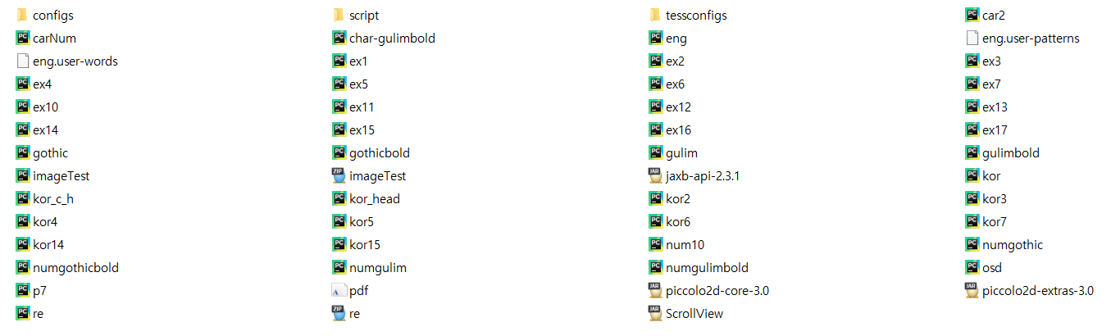
2
한글인식 문제
jTessBoxEditor를 이용하여 tesseract 사용 시 글씨체 문제 ( 글씨체 마다 정확도가 다름 )
=> 약 40여가지의 traineddata 중 굴림체 사용 중 ( 파일 이름 : re )

Slide 4
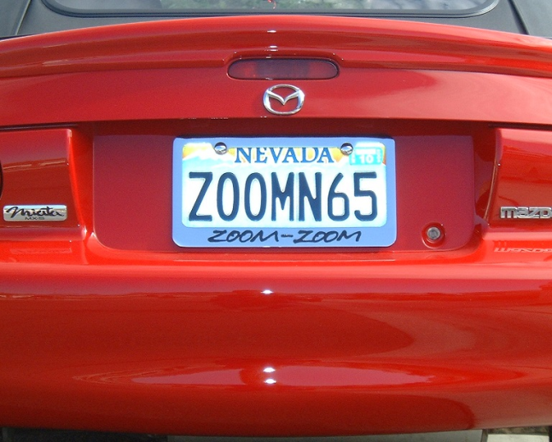
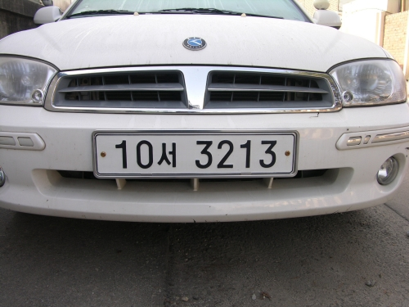
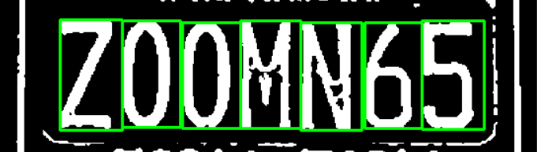
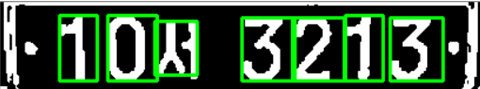
2
한글인식 문제
번호판 안에 들어있는 글자크기가 모두 비슷하다면 인식100% But, 다르다면 인식률 떨어짐
( 깃 허브에 있는 대부분의 코드들은 외국에서 만듦 => ∴ 초기 변수 값(사이즈 등) 수정필요 )

Slide 5

2
한글인식 문제
3) 숫자나 영문일 경우에는 한 획으로 그어져 한 글자로 박스인식을 함.
But, 한글일 경우에는 자음과 모음으로 나누어져 한 글자로 인식하기 어려움 ( 가, 나, 다 등등 )
=> 마지막 Width 크기를 좀 더 넓게 잡아서 인식 가능

Slide 6
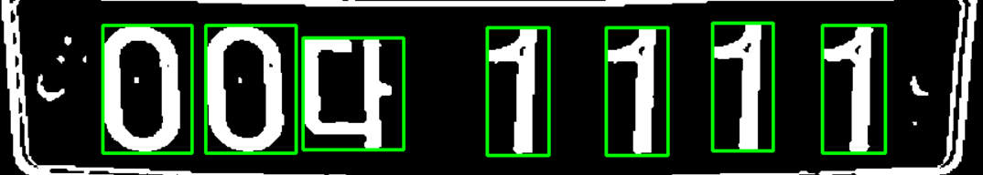
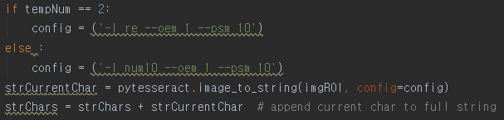
2
한글인식 문제
Solution : 앞의 1,2,3 번의 내용을 토대로 코드 수정
+ 트레인 데이터를 두 개 생성 ( 한글 트레인 데이터, 숫자 트레인 데이터 )
=> 번호판의 글자를 하나하나 추출하여 숫자엔 숫자, 한글엔 한글 데이터 적용

Slide 7
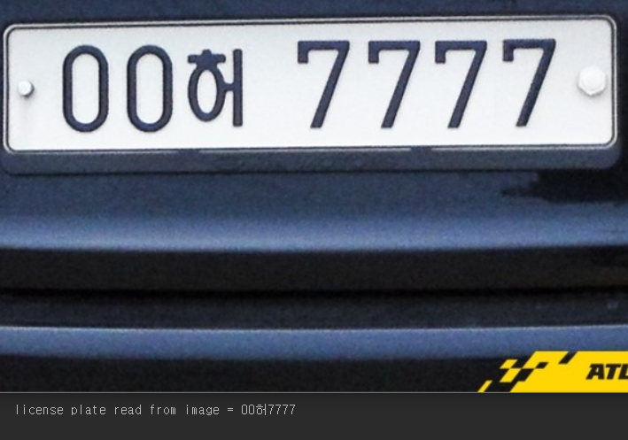
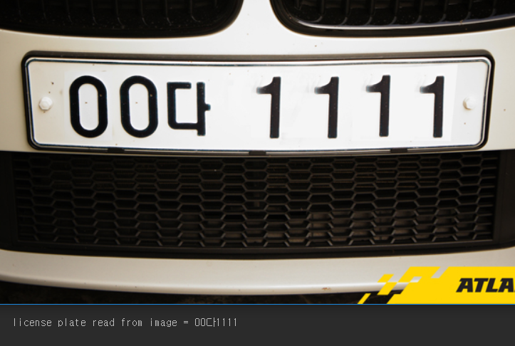
2
번호 판 1개일 때의 정확도 개선

Slide 8
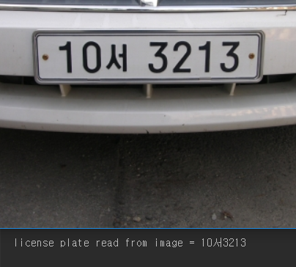
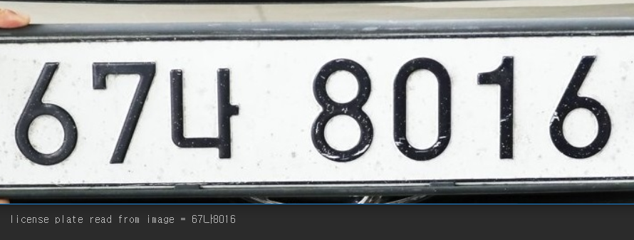
2
번호 판 1개일 때의 정확도 개선

Slide 9
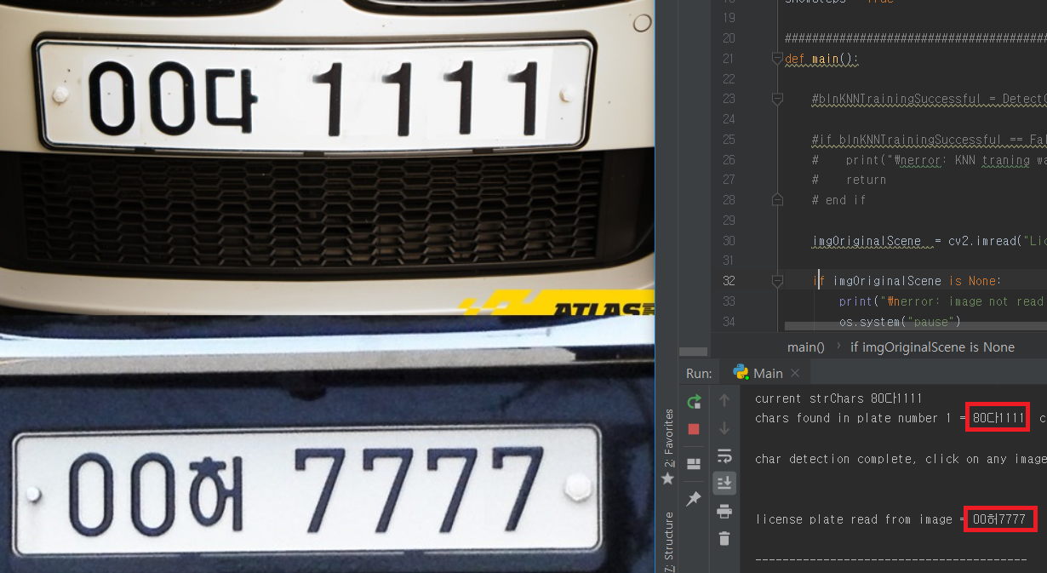
2
번호 판 2개일 때의 정확도 개선

